Slide 1



Проектирование сети ЦОД с поддержкой L2 связанности
Проектирование сетей ЦОД

Slide 2


Меня хорошо видно & слышно?

Slide 3


Защита проекта
Тема:Проектирование сети ЦОД с поддержкой L2 связанности
Валерий Умнов
Старший инженер отдела эксплуатации и поддержки сети

Slide 4

План защиты
Цель и задачи проекта
Какие технологии использовались Что получилось
Выводы
Вопросы и рекомендации

Slide 5
Цель и задачи проекта
1.
2.
3.
4.
Спроектировать сетевую инфраструктуру топологии CLOS
Реализовать отказоустойчивость
Обеспечить масштабируемость с возможностью оперативного добавления новых POD
Обеспечить L2 связность между POD.

Slide 6
Какие технологии использовались
1.
2.
iBGP для Underlay
BGP EVPN VXLAN Overlay

Slide 7
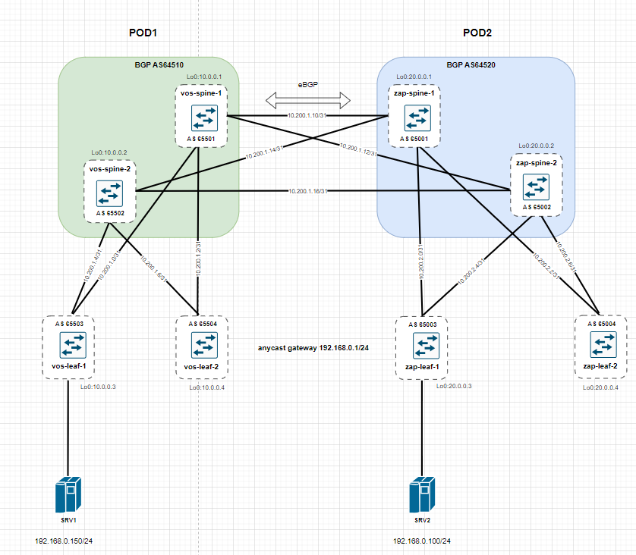
Схема

Slide 8
Что получилось
Из-за скудных ресурсов в Pnetlab получилось только сделать довольно простенькую схему Multipod, к сожалению, без VPC, без BFD, без выделенных borded-leaf-коммутаторов.
Но в целом, удалось построить топологию CLOS и реализовать Multipod.
При необходимости не составит большого труда добавить дополнительные POD.

Slide 9
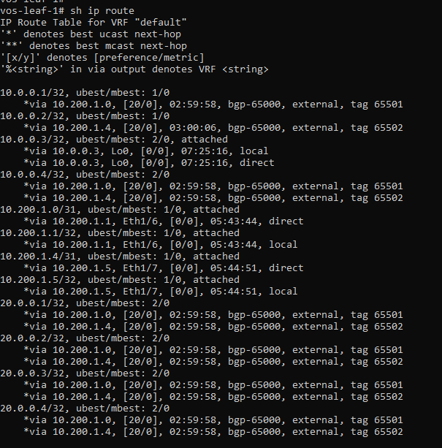
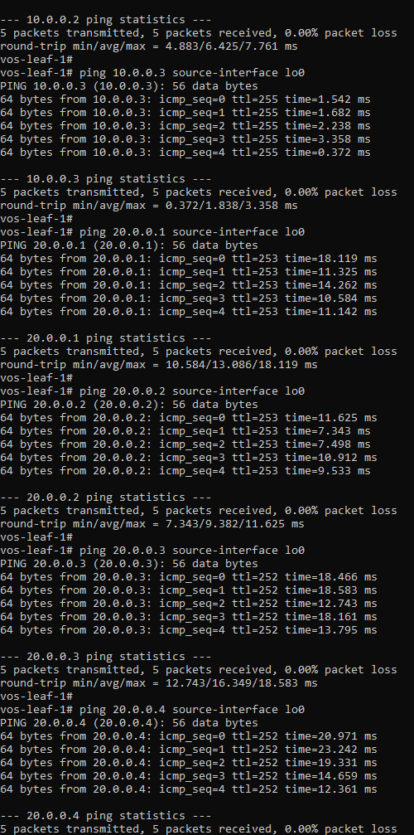
После настройки проверяем доступность всех лупбеков коммутаторов:

Slide 10
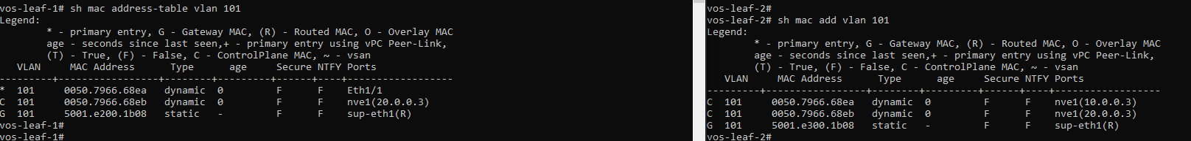
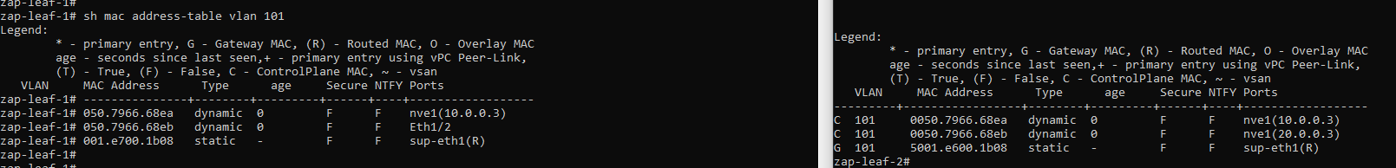
Настраиваем адресацию конечных хостов и проверяем доступность
Мак-адреса конечных хостов видны на обоих POD

Slide 11
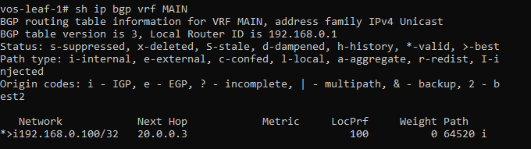
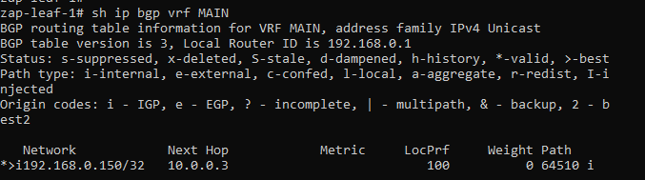
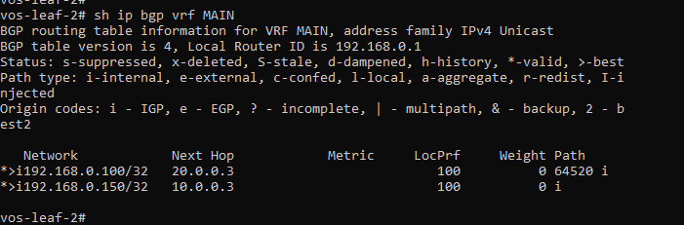
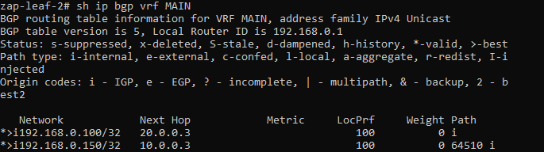
На всех коммутаторах обоих POD есть маршруты до конечных хостов

Slide 12
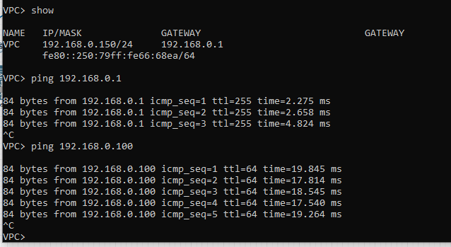
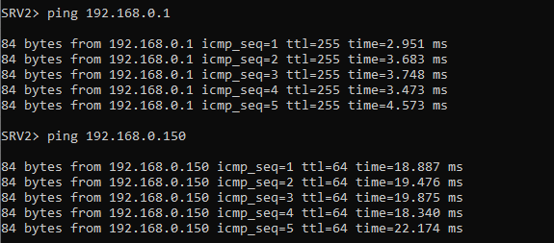
Хосты пингуют шлюз, пингуют друг друга, следовательно, всё работает корректно

Slide 13
Выводы и что можно улучшить
1.
2.
3.
В идеале необходимо повысить отказоустойчивость (настроить VPC)
Включить bfd
В данную схему стоит добавить border-leaf коммутаторы для подключения внешних устройств

Slide 14



Вопросы и рекомендации
Ответьте на вопросы одногруппников и преподавателей и получите обратную связь на свою работу
+ –
если есть вопросы
если вопросов нет

Slide 15

Спасибо за внимание!

Slide 16


